Slide 1
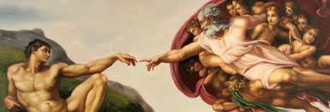
UMENIE

Slide 2
Je individuálnym prejavom kreatívnej schopnosti človeka
Umelec svojim dielom odráža vzťah k okolitému svetu
cieľ každého umenia je vytvoriť niečo krásne
http://nacoumenie.sk/video-hodnota-umenia-podla-mariana-chudovskeho/2014

Slide 3
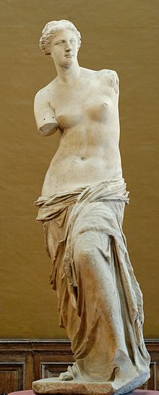
Predmet umenia
(ľudský a spoločenský)- predmety, ktoré človek vytvoril (sekera, stôl, obraz)- sú poznačené jeho fyzickým úsilím, ale aj určitou ľudskou myšlienkou, kreativitou, emóciou, zážitkom,
Na každej veci je tiež pečať doby, v ktorej vec vznikla- vytvára nám tak obraz života ľudí určitého obdobia
Notes:
Méloská Venuša alebo méloská Afrodita, socha ženy pochádzajúca z obdobia medzi rokmi 130 až 100 pred Kr, helenistické obdobie, Praxitelesovi, ale pravdepodobnejším autorom je Alexander z Antiochie.

Slide 4
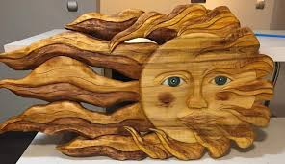
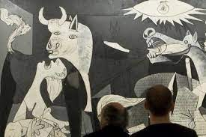
Umelecké dielo
teda predmet, ktorý človek vytvorí, je viditeľným vyjadrením tvorivých schopností človeka- pôsobí na city a rozum, vyvoláva v ľuďoch obdiv, hrdosť, radosť
Notes:
inšpirovaný svedectvom Picassa pri bombardovaní španielskeho mesta Guernica nacistickým Nemeckom 26. apríla 1937 počas Španielskej občianskej vojny. 3,49 m x 7,77 m

Slide 5
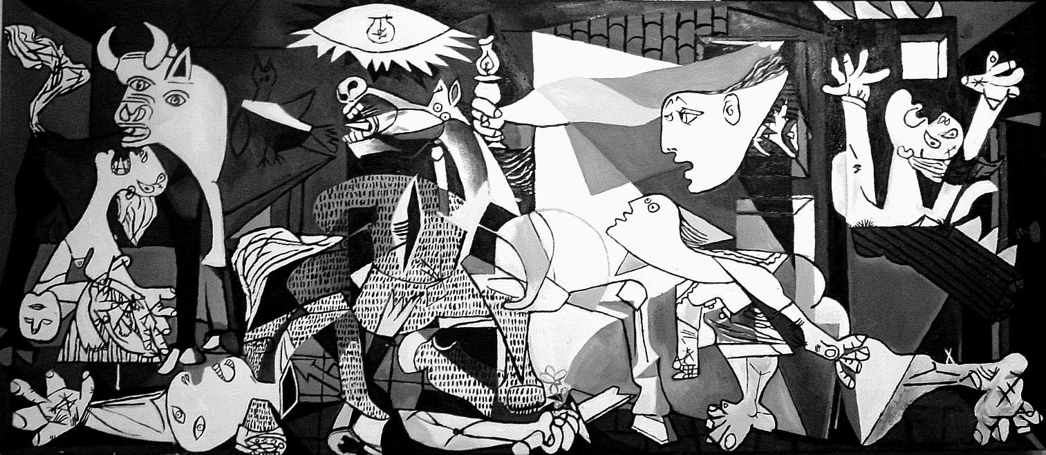
P. PICASSO
Notes:
Guernica je obraz Pabla Picassa, inšpirovaný svedectvom Picassa pri bombardovaní španielskeho mesta Guernica nacistickým Nemeckom 26. apríla 1937 počas Španielskej občianskej vojny. Je vysoký 349 cm a široký 777 cm

Slide 6
Funkcie umenia
Plní humanistické poslanie- slúžilo a slúži dobru
Pretvárajúca (výchovne pôsobí na človeka) Oslobodzuje – ponúka reflexiu- premýšľanie, zahĺbenie, sebapoznanie
Komunikuje, prináša nové názory, je nositeľom kritických postojov voči negatívnym spoločenským javom
Umelecko - estetická (máme príjemný zážitok)
Zábavná, relaxačná

Slide 7
Druhy umenia
Výtvarné umenie
maliarstvo, sochárstvo, kresba, grafika, knižná, návrhy bankoviek, známok, tvorba plagátov, propagačná tlač/ fotografia, ilustrácia, intermédiá /digitálne, audiovizuálne /, úžitkové umenie /umelecké remeslá/, architektúra, dizajn,
/ priemyselný, odevný, textilný, grafický / a reštaurovanie
Notes:
Výtvarné riešenie priemyselného výrobku, Druhy :grafický dizajnér
web dizajnér
interiérový dizajnér
architekt
priemyselný dizajnér
módny dizajnér

Slide 8
Výtvarné umenie
Definícia: oblasť umeleckej tvorby,
vizuálne umenie, ktorého základom je opticky vnímateľné zobrazenie
ide teda o umenie, ktoré sa rozvíja v ploche a v priestore
základné výrazové línie: tvar a farba

Slide 9
ARCHITEKTÚRA
Náročné, priemyselné staviteľské dielo, ktoré má funkčnú a technickú stránku, ale je aj výtvarným prejavom
Druhy:
Náboženská / sakrálna /- chrámy, kláštory
Svetská -hrady, zámky, múzeá, divadlá

Slide 10
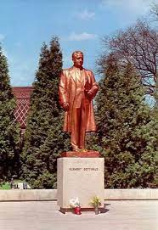
SOCHÁRSTVO
Umelecký obraz vytvorený z kameňa, dreva, hliny, kovu.
základným znakom je hmatateľnosť diela
Komorné - busta,
sošky
Monumentálne- sochy na námestiach
Notes:
Socha Klementa Gotvalda pri hlavnej bráne v Ke,sochársky portrét-

Slide 11
MALIARSTVO
Ústredné miesto v rámci výtvarného umenia. Vyjadrovacími prostriedkami sú farby- pigmenty.
Poznáme tieto druhy maliarstva :
Nástenná maľba
Vitráž- maľba na skle
Mozaika- spájanie farebných kúskov kameňa alebo skla
Portrét- zachytáva individuálne črty osôb
Zátišie
Krajinomaľba

Slide 12
Hudobné umenie
je špecifická ľudská aktivita, ktorá sa usiluje o komunikáciu pomocou zoskupených tónov a zvukov v priestore a čase
výrazové prostriedky sú tóny
základné komponenty: melódia, harmónia, rytmus
Notes:
Libreto je kompletný literárny podklad (väčšinou) hudobného umeleckého diela (hlavne opery, operety, muzikálu prípadne oratória).

Slide 13
Delenie:
vokálna/ľudský hlas,/ inštrumentálna/hudobný nástroj, symfonická, komorná, pochodová /
Populárna, umelecká, ľudová
Náboženská, svetská
Žánre dnešnej populárnej hudby: blues, country, heavy metal, hip- hop, soul, džez, rock
Notes:
Horehronský viachlasný spev, terchovská muzika
Gospel je náboženská hudba, ktorá má pôvod v afroamerických kostoloch v prvej polovici 20. storočia alebo v čiernej gospelovej hudbe a náboženskej hudbe, ktorí komponovali a spievali hlavne južní gospeloví umelci. Sima Martausová

Slide 14
Divadelné umenie
je druh umenia pri ktorom herci stvárňujú určitý dej
divadlo je kolektívnym umením – spoločné dielo niekoľkých tvorcov ( herci, režiséri, zvukári, choreografi, osvetľovači)- tým sa odlišuje od literatúry (nie je kolektívnym umením- vníma sa dokončené umelecké dielo
pri divadle sa divák priamo zúčastňuje pri jeho stvárnení

Slide 15
v divadelnom umení sa vyskytujú aj iné zložky umenia- hudba, architektúra, maliarstvo
Druhy divadelného umenia
Javiskové :
činohra
hudobné divadlo (opera, opereta, muzikál)
pohybové (balet, pantomíma, tanec)
Nejaviskové:
rozhlasová hra
film
Notes:
Slovo muzikál pochádza zo skráteného anglického slovného spojenia the musical comedy, ktoré označovalo v 1. polovici 20. storočia revue s humoristickými a speváckymi číslami, ktoré spravidla nemali súvislý dej. Žánrovo typický je teda muzikál, v ktorom sa strieda hovorené slovo, spev a tanec.

Slide 16
Ďalšie druhy umenia
Tanečné umenie
Filmové umenie
Multimédiá /audiovízia /sú kombináciou textu, zvuku, grafiky, animácie, interaktivity a videa;
Sú určené na informovanie a zábavu publika.
Kurátorstvo /opatrovník, ale aj správca umenia /
Kritici umenia

Slide 17
Filmové umenie
Druhy filmov na základe použitých metód:
Hraný film Charakteristický znak - umelecká štylizácia deja hercami Námet - literárna predloha, realita, predstavy
Žánrové delenie - tragédia, dráma, komédia
Tematické delenie - vojnový, historický, psychologický, sociálny, kriminálny, dobrodružný, životopisný,...

Slide 18
Dokumentárny film
Charakteristický znak - verná reprodukcia skutočnosti - Typy: a) reportážny - sníma sa bez prípravy v bezprostrednej realite b) upravený - s predchádzajúcou prípravou, zostrihaný

Slide 19
Animovaný film - Charakteristický znak - pohyb sa netvorí pred kamerou, vytvára sa ilúzia pohybu, prevláda výtvarná stránka - Typy: a) kreslený b) bábkový

